Slide 1
统计分析

Slide 2
内容和目的
分享内容：
一： 基础指标讲解
Max 最大值，Min 最小值，Avg 均值，null_percent （空值占比）， zero_percent （0值占比），Quaritles 分位点
Variance 方差：概率论中方差用来度量随机变量和其数学期望（即均值）之间的偏离程度
Mode 众数（取值最多的数）
KS (Kolmogorov-Smirnov test) 检验数据是否符合某种分布
PSI (Population Stability Index) 群体稳定性指标
Lift （分箱逾期数/ 分箱样本数）= 分箱逾期率 lift = 分箱逾期率 /（total_overdue/特征样本数=特征逾期率）
二：分箱
分箱方法
WOE
IV
分享目的：
增进统计分析中的指标理解

Slide 3
分箱 (Binning)
分箱：就是将连续的特征离散化，多状态变量合并位少状态
分箱的重要性及其优势
将连续变量离散化
将多状态的离散变量合并成少状态
避免了特征中的无意义的波动对评分带来的不好的影响 ---》 稳定
加强了模型的健壮性：避免了模型受到极端值的影响
可以把缺失值作为一个独立的箱带入到模型中去
将所有的变量变换到相似的尺度上
缺点：
或者参考博客：https://blog.csdn.net/pylady/article/details/78882220?utm_source=copy

Slide 4
分箱方法
无监督分箱方法有等频分箱，等距分箱等
（一般比卡方和决策树的效果差）
等距分箱
等频分箱
对特征进行分箱后，需要对分箱后的每组（箱）进行woe编码，然后才能放进模型训练
有监督分箱主要有best-ks分箱和卡方分箱
卡方分箱（ChiMerge）
best-ks分箱
ID3、C4.5、CART等单变量决策树算法
分箱后的评估
WOE
IV

Slide 5
等距分箱
最小A = min，最大B = max 之间 N等分，区间长度 W = （max-min）/ N
则等分区间为：
Bin1 = A + W
Bin2 = A + 2W
………

Slide 6
等频分箱
区间的边界值要经过选择,使得每个区间包含大致相等的实例数量。比如说 N=10 ,每个区间应该包含大约10%的实例
Spark 使用的是approxQuantile(col, probabilities, relativeError)计算一个用数表示的列的DataFrame近似的分位点
这个算法的结果有以下确定性的范围：如果DataFrame有N个元素，如果我们请求分位点的概率为p，错误率为err,算法将从DataFrame返回一个样本X,X的精确rank值接近于(p * N)
floor((p - err) * N) <= rank(x) <= ceil((p + err) * N)
relativeError： If set to zero, the exact quantiles are computed, which could be very expensive

Slide 7
best-ks分箱
Best-KS（非常类似决策树的分箱，决策树分箱的标准是基尼指数，这里就只考虑KS值）： 让分箱后组别的分布的差异最大化。
步骤：对于连续变量
排序
计算每一点的KS值
选取最大的KS值对应的特征值，用该特征值将特征分为大于该值和小于该值两端
对于每一部分，循环b、c步骤，直到满足终止条件
终止条件，继续回滚到上一步：
下一步分箱，最小的箱的占比低于设定的阈值（0.05）
下一步分箱后，有一箱的对应的y的类别全部为0或者1
下一步分箱后，bad rate不单调
步骤：对于离散很高的分类变量
编码（类别变量个数很多，先编码，再分箱。）
依据连续变量的方式进行分箱

Slide 8
卡方分箱（Chi-Merge）
解释：自底向上的(即基于合并的)数据离散化方法。它依赖于卡方检验:具有最小卡方值的相邻区间合并在一
基本思想:对于精确的离散化，相对类频率在一个区间内应当完全一致。因此,如果两个相邻的区间具有非常类似的类分布，则这两个区间可以合并；否则，它们应当保持分开。而低卡方值表明它们具有相似的类分布。起,直到满足确定的停止准则。通俗的讲，即让组内成员相似性强，让组间的差异大。
步骤：。。。。

Slide 9


Woe code
Weight of Evidence
一种有监督的编码方式，将预测类别的集中度的属性作为编码的数值；
优势是：将特征的值规范到相近的尺度上
缺点是：需要分箱后每箱都同时有好坏样本（例如，预测违约和不违约可是使用WOE编码，如果去预测中度违约、重度违约、轻度违约等等情况，这个时候WOE编码就不行了）

Slide 10
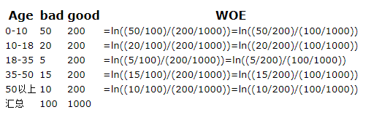



iV

Slide 11
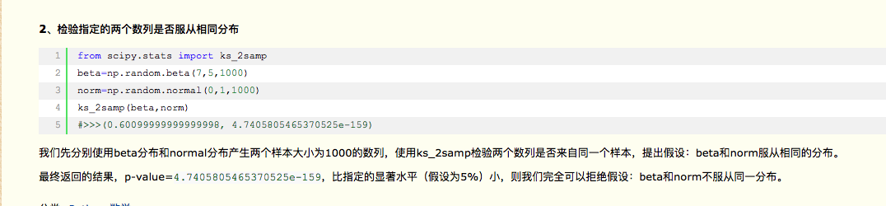
KS (Kolmogorov-Smirnov test)
ks是针对连续特征
检查样本是否符合某种分布或者比较两个分布是否有显著的差异。
这里的ks是特征本身区分能力的度量，正标签样本和负标签样本的差异是不是足够大
方法参考Ks_2samp双样本统计（需要标签数据，双样本指正负样本）
具体参考：https://blog.csdn.net/use_my_heart/article/details/52794839

Slide 12
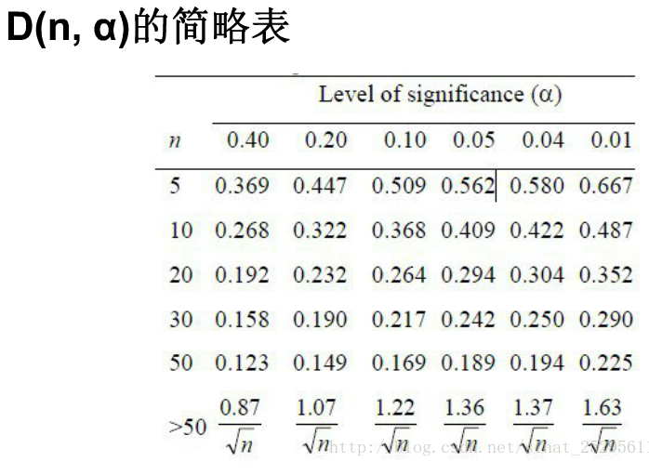
KS (Kolmogorov-Smirnov test)(2)
1.检查样本是否符合某种分布（spark目前支持的是正态分布）
1. 提出假设
2. 比较D指，如果Dmax > D0.05则认为有显著性差异 (python的双样本检查 ks _2samp)
3.如果P值为１的话，说明两给数据基本相同，如果P值无限接近０，说明两组数据差异性极大。
其中 n 为样本数量，a 为置信区间，一般情况下，a 取值 0.05，即置信区间为 0.05
val testResult = Statistics.kolmogorovSmirnovTest(test, "norm", 0, 1)

Slide 13
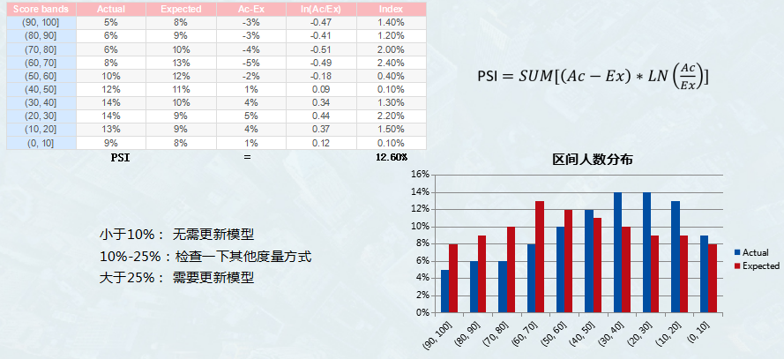
PSI (Population Stability Index)
PSI表示的就是按分数分档后，针对不同样本，或者不同时间的样本，population分布是否有变化，就是看各个分数区间内人数占总人数的占比是否有显著变化
不同的样本测试一下模型稳定度，如训练集与测试集，也能看出模型的训练情况

Slide 14
PSI (Population Stability Index)
PSI有分箱操作（test分箱以base的分箱位基础）
特征分布随时间的变化由psi体现
KS、PSI是检测两个分布有无显著差异的指标，这里的两个分布可以指预测结果分布和实际结果分布，也可以指线上数据分布和线下数据分布（实际的意义也就在此如果模型（样本分布）很稳定，那么各个区间的数量应该很接近，占比的变化不会很大；一般认为psi小于0.1时候模型稳定性很高，0.1-0.25一般，大于0.25模型稳定性差，建议重做）
模型不仅关注预测结果和训练结果是否一致，也关注入参分布是否稳定(测试/base)
对于前者，必须要有模型输出，可能还要足够的表现期来确定贷后标签
对于后者，就和输出没关系了，单纯看这个特征本身
同盾多头特征的样本，这就是线下数据；我们希望未来线上的数据的分布相比这批样本没有显著差异（也就是实际的样本 对比 预期的样本）
计算公式 SUM[(实际的占比 – base的占比)/ log(实际的占比/base的占比)]

Slide 15
Thanks you!

